Slide 1
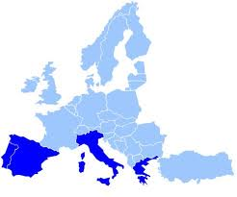
JUŽNÁ EURÓPA
úvod

Slide 2
Južná Európa (JE)
štáty južnej Európy spája Stredozemné more
Ktoré štáty JE Stredozemné more neobmýva?
Väčšina štátov JE leží na polostrovoch. Ktorých?
Ktorý štát je výlučne ostrovný?
V ktorých štátoch sa nachádza najjužnejší bod a najzápadnejší bod Európy a ako sa tieto okrajové body volajú?
PORTUGALSKO, ANDORRA, SAN MARINO, VATIKÁN
PYRENEJSKÝ, APENINSKÝ, BALKÁNSKY, PELOPONÉZSKY
MALTA
Mys Marroqui – ŠPANIELSKO
Mys Roca - PORTUGALSKO

Slide 3
POMENUJ OKRAJOVÉ MORIA
A PRIELIVY JUŽNEJ EURÓPY:
1 - more
2 - more
3 - more
4 - more
5 - more
6 - more
7 - záliv
8 - záliv
9 - prieliv
10 - prieplav
POMENUJ OKRAJOVÉ MORIA
A PRIELIVY JUŽNEJ EURÓPY:
1 – Stredozemné more
2 – Jadranské more
3 – Egejské more
4 – Ligúrske more
5 – Tyrrhenské more
6 – Iónske more
7 – Biskajský záliv
8 – Lionský záliv
9 – Gibraltársky prieliv
10 – Korintský prieplav
7
8
4
2
5
3
6
9
10
1

Slide 4
POMENUJ OSTROVY
A POLOSTROVY JUŽNEJ EURÓPY:
1 - polostrov
2 - polostrov
3 - polostrov
4 - polostrov
5 - ostrov
6 - ostrov
7 - ostrov
8 - súostrovie
POMENUJ OSTROVY
A POLOSTROVY JUŽNEJ EURÓPY:
1 – Pyrenejský polostrov
2 – Peloponézsky polostrov
3 – Balkánsky polostrov
4 – Apeninský polostrov
5 - Sardínia
6 - Kréta
7 - Sicília
8 – Baleárske ostrovy
8
4
1
3
5
7
2
6

Slide 5
Južná Európa (JE)
povrch štátov južnej Európy je značne hornatý
V ktorých štátoch nájdeme Andalúzsku a Tesálsku nížinu?
2. Čo znamenajú pojmy: Etna, Vezuv, Stromboli a v ktorom štáte ich nájdeme?
Aké podnebie je vo všetkých štátoch JE?
4. Do ktorého mora (zálivu, oceánu) sa vlievajú rieky: Tajo, Marica, Tiber, Pád, Ebro?
A.n. – ŠPANIELSKO, T.n. - GRÉCKO
aktívne sopky - TALIANSKO
subtropické (= stredomorské)
Tajo – ATLANTICKÝ OC., Marica – EGEJSKÉ M., Tiber – TYRRHENSKÉ M.,
Pád – JADRANSKÉ M., Ebro – BALEÁRSKE M.

Slide 6
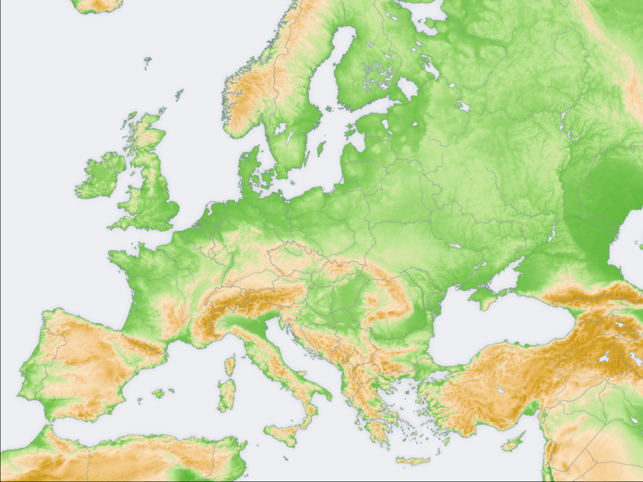
POMENUJ POVRCHOVÉ
CELKY JUŽNEJ EURÓPY:
1 – pohorie
2 - pohorie
3 - pohorie
4 – pohorie
5 - pohorie
6 - vrch
7 - nížina
POMENUJ POVRCHOVÉ
CELKY JUŽNEJ EURÓPY:
1 – Alpy
2 – Apeniny
3 – Sierra Nevada
4 – Pyreneje
5 – Pindos
6 – Monte Bianco
7 – Pádska nížina
6
1
7
4
2
5
3

Slide 7
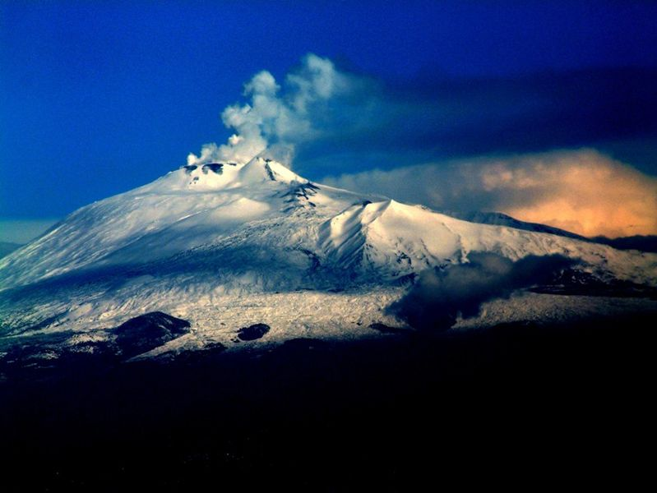
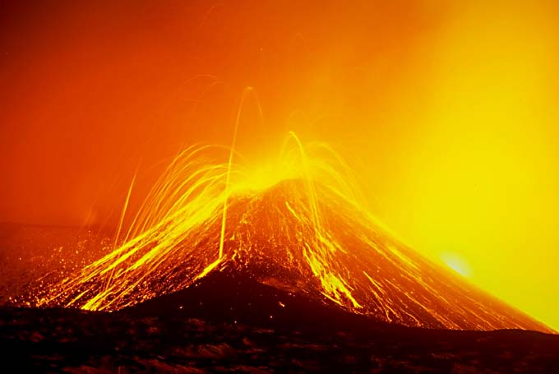
Etna – najvyššia
aktívna sopka Európy

Slide 8
ÚLOHA 1: Nájdi ostrovy podľa geografických súradníc!
GEOGRAFICKÁ ŠÍRKA | GEOGRAFICKÁ DĹŽKA | NÁZOV OSTROVA | ŠTÁT, KTORÉMU OSTROV PATRÍ | PATRÍ OSTROV ŠTÁTU JUŽNEJ EURÓPY ?
40⁰ s.g.š. | 9⁰ v.g.d.
35⁰ s.g.š. | 25⁰ v.g.d.
49⁰ s.g.š. | 2⁰ z.g.d.
40⁰ s.g.š. | 4⁰ v.g.d.
38⁰ s.g.š. | 30⁰ z.g.d.
36⁰ s.g.š. | 28⁰ v.g.d.
29⁰ s.g.š. | 17⁰ z.g.d.
42⁰ s.g.š. | 9⁰ v.g.d.
38⁰ s.g.š. | 14⁰ v.g.d.
43⁰ s.g.š. | 10⁰ v.g.d.
35⁰ s.g.š. | 33⁰ v.g.d.
36⁰ s.g.š. | 14⁰ v.g.d.
GEOGRAFICKÁ ŠÍRKA | GEOGRAFICKÁ DĹŽKA | NÁZOV OSTROVA | ŠTÁT, KTORÉMU OSTROV PATRÍ | PATRÍ OSTROV ŠTÁTU JUŽNEJ EURÓPY ?
40⁰ s.g.š. | 9⁰ v.g.d.
35⁰ s.g.š. | 25⁰ v.g.d.
49⁰ s.g.š. | 2⁰ z.g.d.
40⁰ s.g.š. | 4⁰ v.g.d.
38⁰ s.g.š. | 30⁰ z.g.d.
36⁰ s.g.š. | 28⁰ v.g.d.
29⁰ s.g.š. | 17⁰ z.g.d.
42⁰ s.g.š. | 9⁰ v.g.d.
38⁰ s.g.š. | 14⁰ v.g.d.
43⁰ s.g.š. | 10⁰ v.g.d.
35⁰ s.g.š. | 33⁰ v.g.d.
36⁰ s.g.š. | 14⁰ v.g.d.

Slide 9
GEOGRAFICKÁ ŠÍRKA | GEOGRAFICKÁ DĹŽKA | NÁZOV OSTROVA | ŠTÁT, KTORÉMU OSTROV PATRÍ | PATRÍ OSTROV ŠTÁTU JUŽNEJ EURÓPY ?
40⁰ s.g.š. | 9⁰ v.g.d. | SARDÍNIA | Taliansko | 
35⁰ s.g.š. | 25⁰ v.g.d. | KRÉTA | Grécko | 
49⁰ s.g.š. | 2⁰ z.g.d. | NORMANSKÉ O. | Spojené kráľ. VB | ☹
40⁰ s.g.š. | 4⁰ v.g.d. | MENORCA | Španielsko | 
38⁰ s.g.š. | 30⁰ z.g.d. | AZORY | Portugalsko | 
36⁰ s.g.š. | 28⁰ v.g.d. | RODOS | Grécko | 
29⁰ s.g.š. | 17⁰ z.g.d. | KANÁRSKE O. | Španielsko | 
42⁰ s.g.š. | 9⁰ v.g.d. | KORZIKA | Francúzsko | ☹
38⁰ s.g.š. | 14⁰ v.g.d. | SICÍLIA | Taliansko | 
43⁰ s.g.š. | 10⁰ v.g.d. | ELBA | Taliansko | 
35⁰ s.g.š. | 33⁰ v.g.d. | CYPRUS | Cyprus | ☹
36⁰ s.g.š. | 14⁰ v.g.d. | MALTA | Malta | 

Slide 10
ÚLOHA 2: Zoraď zostupne najvyššie vrchy pohorí Južnej Európy!
POHORIE | NAJVYŠŠÍ VRCH | NADMORSKÁ VÝŠKA | ŠTÁT | PORADIE
Pyreneje
Apeniny
Pindos
Alpy
Sierra Nevada
POHORIE | NAJVYŠŠÍ VRCH | NADMORSKÁ VÝŠKA | ŠTÁT | PORADIE
Pyreneje | PICO DE ANETO |  | Španielsko
Apeniny | GRAN SASSO |  | Taliansko
Pindos | OLYMP |  | Grécko
Alpy | MONT BLANC |  | Taliansko
Sierra Nevada | MULHACÉN |  | Španielsko

Slide 11
POHORIE | NAJVYŠŠÍ VRCH | NADMORSKÁ VÝŠKA | ŠTÁT | PORADIE
Pyreneje | PICO DE ANETO | 3404 | Španielsko | 3.
Apeniny | GRAN SASSO | 2914 | Taliansko | 5.
Pindos | OLYMP | 2917 | Grécko | 4.
Alpy | MONT BLANC | 4807 | Taliansko | 1.
Sierra Nevada | MULHACÉN | 3478 | Španielsko | 2.

Slide 12


Domáca úloha
Zisti, čo znamenajú nasledujúce pojmy:
Carrara
Chalkidiky
Costa Brava
vendeta
Meteora
Madeira

Slide 13

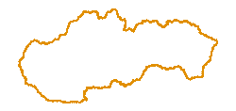
Južná Európa - štáty
?
GRÉCKO
hlavné mesto: Atény
počet obyv.: 11 mil.
rozloha: 131 957 km²
hustota zaľudnenia: 82,9 obyv./km²
49 tis. km²
5,4 mil. obyv.
111 obyv./ km²

Slide 14
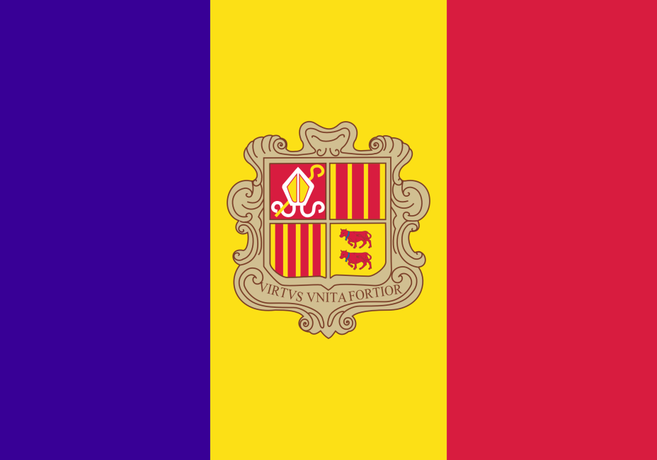
Južná Európa - štáty
?
ANDORRA
hlavné mesto: Andorra la Vella
počet obyv.: 0,08 mil.
rozloha: 470 km²
hustota zaľudnenia: 179 obyv./km²
49 tis. km²
5,4 mil. obyv.
111 obyv./ km²

Slide 15

Južná Európa - štáty
?
TALIANSKO
hlavné mesto: Rím
počet obyv.: 60 mil.
rozloha: 301 277 km²
hustota zaľudnenia: 192 obyv./km²
49 tis. km²
5,4 mil. obyv.
111 obyv./ km²

Slide 16
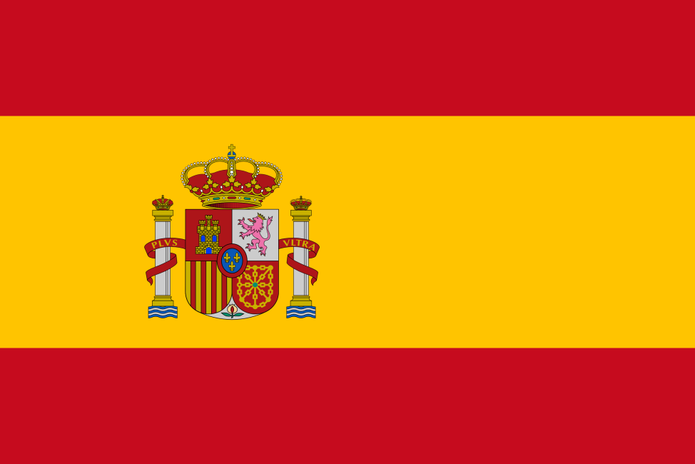
Južná Európa - štáty
?
ŠPANIELSKO
hlavné mesto: Madrid
počet obyv.: 46,1 mil.
rozloha: 505 992 km²
hustota zaľudnenia: 81 obyv./km²
49 tis. km²
5,4 mil. obyv.
111 obyv./ km²

Slide 17
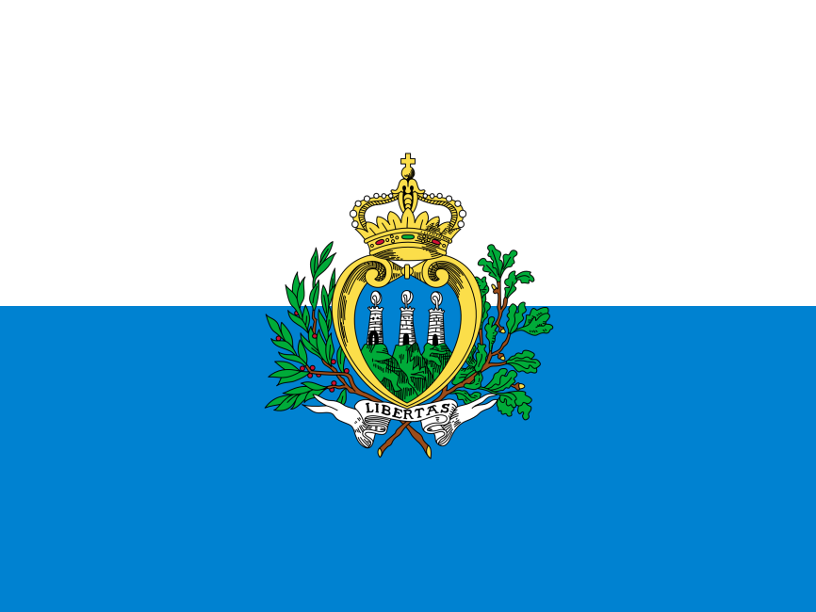
Južná Európa - štáty
?
SAN MARINO
hlavné mesto: San Marino
počet obyv.: 0,03 mil.
rozloha: 61 km²
hustota zaľudnenia: 508 obyv./km²
49 tis. km²
5,4 mil. obyv.
111 obyv./ km²

Slide 18
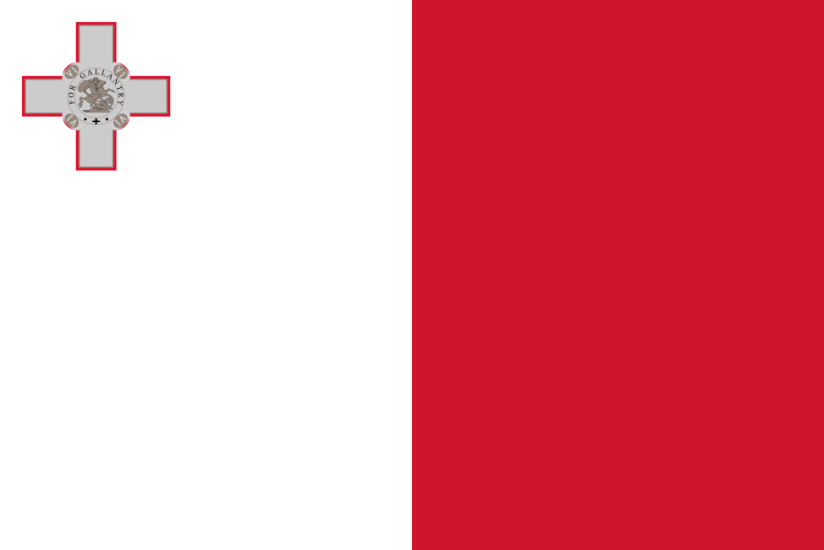
Južná Európa - štáty
?
MALTA
hlavné mesto: Valletta
počet obyv.: 0,4 mil.
rozloha: 316 km²
hustota zaľudnenia: 1 274 obyv./km²
49 tis. km²
5,4 mil. obyv.
111 obyv./ km²

Slide 19
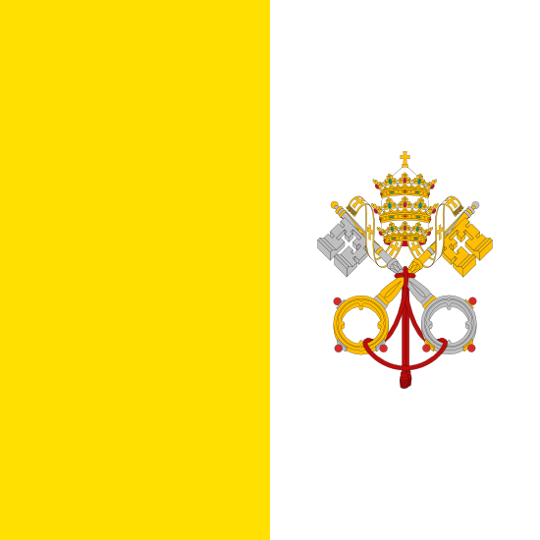
Južná Európa - štáty
?
VATIKÁN
hlavné mesto: Cittá della Vaticano
počet obyv.: 0,0008 mil.
rozloha: 0,5 km²
hustota zaľudnenia: 1 600 obyv./km²
49 tis. km²
5,4 mil. obyv.
111 obyv./ km²

Slide 20
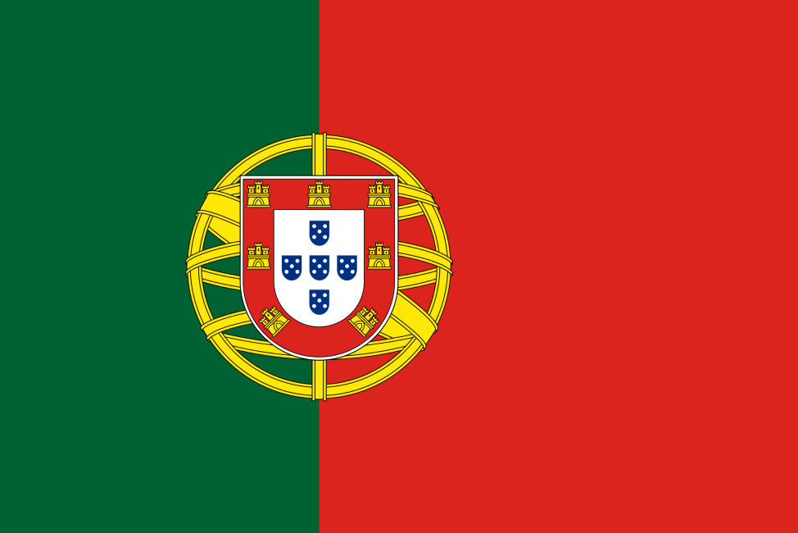
Južná Európa - štáty
?
PORTUGALSKO
hlavné mesto: Lisabon
počet obyv.: 10,6 mil.
rozloha: 92 389 km²
hustota zaľudnenia: 114 obyv./km²
49 tis. km²
5,4 mil. obyv.
111 obyv./ km²

Slide 21
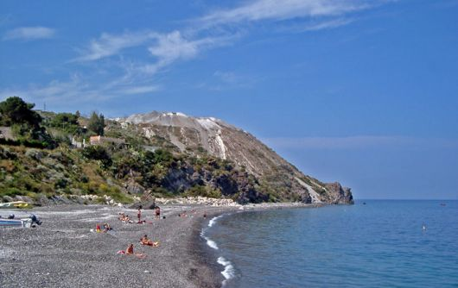
ĎAKUJEM ZA POZORNOSŤ!

